Slide 1
МОДЕЛ ОБЕКТ-ВЗАИМОДЕЙСТВИЕ (ER - МОДЕЛ)
ИЗГОТВИЛ:ВАНЯ ЯНЕВА

Slide 2
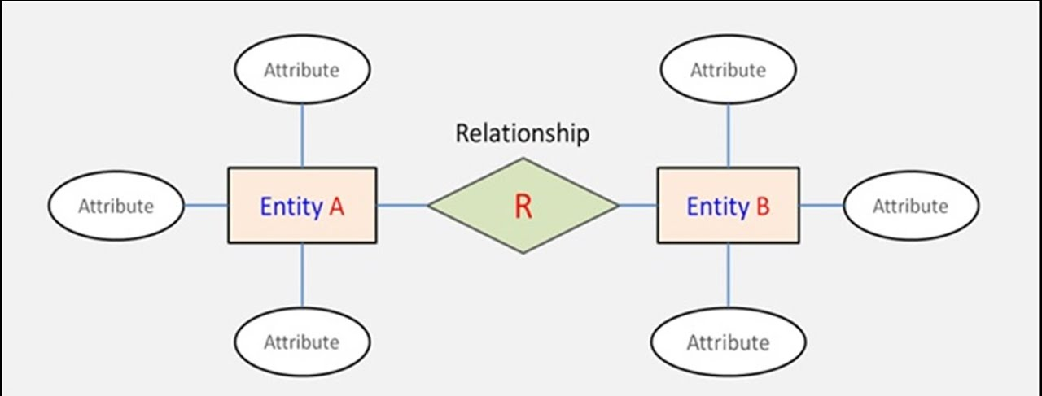
1. ER (Entity-Relationship) - МОДЕЛ
Данните са моделирани в таблици, наречени ядро на базата;
Таблиците се състоят от редове/кортежи и колони/атрибути;
Между таблиците има връзки;

Slide 3
2. Проектиране на БД
БД моделира реално съществуващ процес и реални обекти;
БД има конкретна цел. Това е важно, защото един и същ обект може да бъде моделиран по различни начини в зависимост от това, какво планираме да правим с него;
Моделът винаги е непълен образ на реалния обект и проектанта на БД трябва да прецени кои характеристики се отнасят за дадената задача и кои – не;

Slide 4
3. Основни понятия
Свойство – стойност, която има тип;
Обект – множество от свойства. Проявлението на обекта са нарича екземпляр с конкретни стойности за всяко свойство;
Идентификатор – свойство, което отличава екземплярите един от друг;
Взаимодействие – релация, връзка;
Кардиналност – видове взаимодействия:
ЛЯВО | ДЯСНО | ОПИСАНИЕ | ПРИМЕР
1 | 1 | Едно към едно | Човек и неговото ЕГН
1 | N | Едно към много | Човек и получените висши образования
M | N | Много към много | Човек и прочетена от него книга

Slide 5
4. Домен
СЪВКУПНОСТТА ОТ ВСИЧКИ ВЪЗМОЖНИ СТОЙНОСТИ, КОИТО ДАДЕНО СВОЙСТВО МОЖЕ ДА ПРИТЕЖАВА;
ЗАВИСИ ОТ ТИПА НА СВОЙСТВОТО;
ТИПЪТ ТРЯБВА ДА Е ПОДБРАН ТАКА, ЧЕ ДА ГАРАНТИРА КОРЕКТНА РАБОТА НА ИС ЗА ЦЕЛИЯ Й ЖИВОТ.

Slide 6
5. ER-диаграми и означения
ОБЕКТ
ВРЪЗКА
СВОЙСТВО
ИДЕНТИФИКАТОР
Име
Име на връзката
Име на свойство
Име на свойство

Slide 7
ПРИМЕР: Схема на част от ИС на онлайн магазин. Той има клиенти, които купуват стоки. Стоките имат цена, описание, производител. Един клиент може да закупи много стоки, а също така и само една. Една стока може да бъде закупена от различни клиенти. Един производител може да произвежда много стоки, но една стока е произведена от точно един производител.
E-mail адрес
Цена
Име
Държава
Клиент
Стока
Производител
М
N
N
1
Купува
Произвежда

